Slide 1
22б. ОРТОГОНАЛЬНОЕ ПРОЕКТИРОВАНИЕ
Notes:
В режиме слайдов ответ появляется после кликанья мышкой.

Slide 2
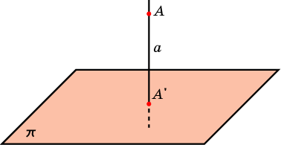
Пусть дана плоскость π и точка A пространства. Через точку A проведем прямую a, перпендикулярную плоскости π. Точку пересечения прямой a с плоскостью π обозначим A’. Она называется ортогональной проекцией точки A на плоскость π.
Соответствие, при котором точкам A пространства сопоставляются их ортогональные проекции A’, называется ортогональным проектированием на плоскость π.
Notes:
В режиме слайдов ответ появляется после кликанья мышкой.

Slide 3
СВОЙСТВА
Поскольку ортогональное проектирование является частным случаем параллельного проектирования, для него справедливы все рассмотренные выше свойства параллельного проектирования.
Свойство 1. Если прямая перпендикулярна плоскости проектирования, то ее ортогональной проекцией является точка. Если прямая не перпендикулярна плоскости проектирования, то ее ортогональной проекцией является прямая.
Свойство 2. Ортогональное проектирование сохраняет отношение длин отрезков, лежащих на одной прямой. В частности, при ортогональном проектировании середина отрезка переходит в середину соответствующего отрезка.
Свойство 3. Если две параллельные прямые не перпендикулярны плоскости проектирования, то их ортогональными проекциями являются две параллельные прямые или одна прямая.
Заметим, что ортогональное проектирование, также как и параллельное проектирование, не сохраняет длины отрезков и величины углов.
Notes:
В режиме слайдов ответ появляется после кликанья мышкой.

Slide 4
Упражнения
1. В каком случае ортогональной проекцией прямой будет точка?
Ответ: Если прямая перпендикулярна плоскости проектирования.

Slide 5
2. Может ли ортогональной проекцией отрезка быть отрезок: а) меньшей; б) большей длины?
Ответ: а) Да; б) нет.

Slide 6
3. Может ли ортогональной проекцией угла быть угол: а) меньшей; б) большей величины?
Ответ: а), б) Да.

Slide 7
4. Ортогональная проекция отрезка равна самому отрезку. Верно ли, что этот отрезок параллелен плоскости проектирования?
Ответ: Да.

Slide 8
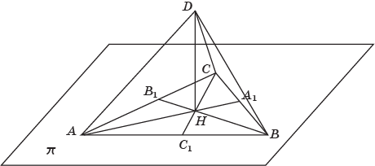
Теорема. Если в трёхгранном угле DABC плоские углы при вершине D равны 90°, то ортогональная проекция вершины D на плоскость ABC совпадает с ортоцентром H (точка пересечения высот) треугольника ABC.
Действительно, прямая DC перпендикулярна прямым DA и DB. Следовательно, она перпендикулярна плоскости грани DAB, значит, перпендикулярна прямой AB. Прямая DH перпендикулярна плоскости основания ABC и, следовательно, перпендикулярна AB.
Таким образом, прямая AB перпендикулярна прямым DC и DH. Следовательно, AB перпендикулярна плоскости DCH, значит, перпендикулярна прямой СH, лежащей в этой плоскости. Аналогично показывается, что AC перпендикулярна BH, BC перпендикулярна AH.
Notes:
В режиме слайдов ответ появляется после кликанья мышкой.

Slide 9
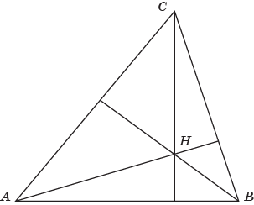
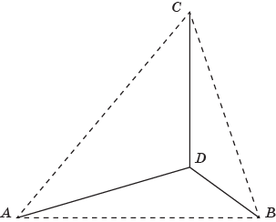
Следствие. Для построения изображения в ортогональной проекции трёхгранного угла с прямыми плоскими углами достаточно построить произвольный остроугольный треугольник ABC и провести в нём высоты, пересекающиеся в точке H. Лучи HA, HB, HC будут изображать рёбра трёхгранного угла.
Заметим, что любые лучи DA, DB, DC, образующие тупые углы, являются изображением рёбер трёхгранного угла с прямыми плоскими углами.
Notes:
В режиме слайдов ответ появляется после кликанья мышкой.

Slide 10
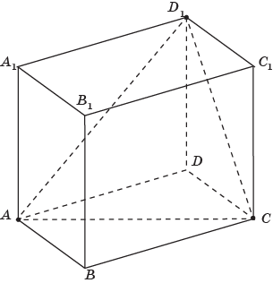
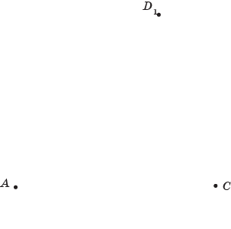
Следствие. Если даны изображения A, C и D₁ вершин прямоугольного параллелепипеда, то изображение вершины D будет точкой пересечения высот треугольника ACD₁. Соединяя точку D с точками A, C и D₁, построим изображения трёх ребер параллелепипеда. Проводя отрезки, параллельные построенным, получим изображения остальных ребер параллелепипеда.
Notes:
В режиме слайдов ответ появляется после кликанья мышкой.

Slide 11
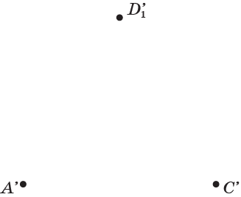
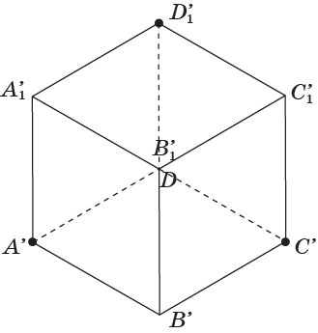
Ортогональной проекцией вершин A, C и D₁ куба являются вершины равностороннего треугольника. Изобразите всю ортогональную проекцию куба.
Notes:
В режиме слайдов ответ появляется после кликанья мышкой.

Slide 12
Какая фигура является ортогональной проекцией куба на плоскость, параллельную плоскости его грани?
Ответ. Квадрат.
Notes:
В режиме слайдов ответ появляется после кликанья мышкой.

Slide 13
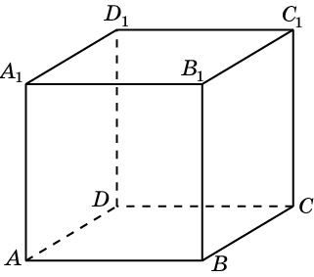
Является ли ортогональной проекцией куба проекция, изображённая на рисунке?
Ответ. Нет. Из того, что ортогональной проекцией грани куба является квадрат следует, что плоскость проектирования параллельна плоскости этой грани. В этом случае ортогональной проекцией куба должен быть квадрат.
Notes:
В режиме слайдов ответ появляется после кликанья мышкой.

Slide 14
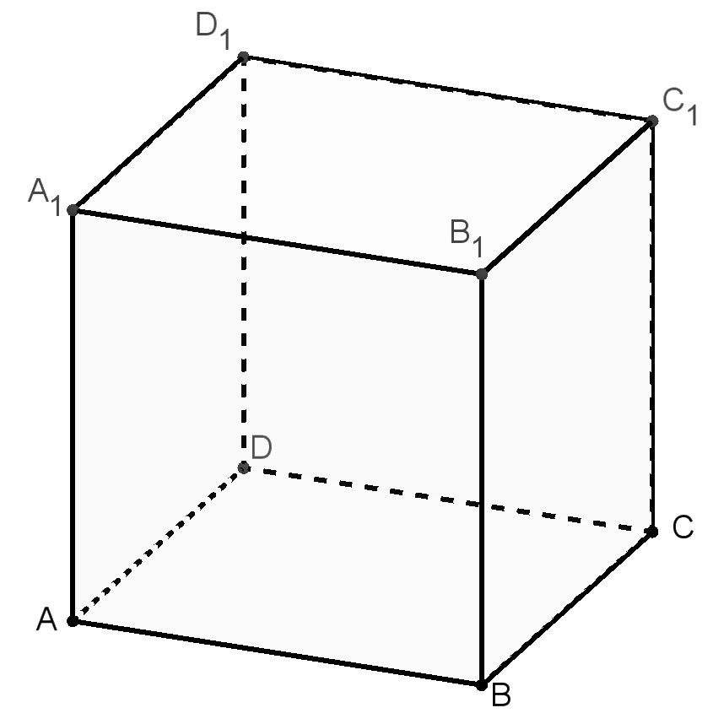
Изобразите какую-нибудь ортогональную проекцию прямоугольного параллелепипеда.
Notes:
В режиме слайдов ответ появляется после кликанья мышкой.

Slide 15
Пример ортогональной проекции прямоугольного параллелепипеда показан на рисунке.
Notes:
В режиме слайдов ответ появляется после кликанья мышкой.

Slide 16
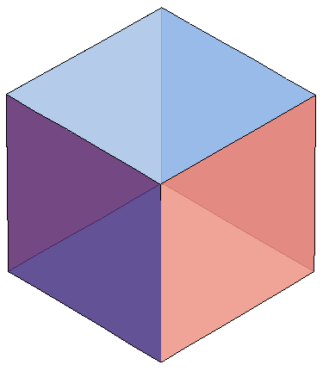
Единичный куб ортогонально проектируется на плоскость, проходящую через центр куба и перпендикулярную его диагонали. Найдите сторону правильного шестиугольника, являющегося ортогональной проекцией этого куба.
Ответ.
Notes:
В режиме слайдов ответ появляется после кликанья мышкой.

Slide 17
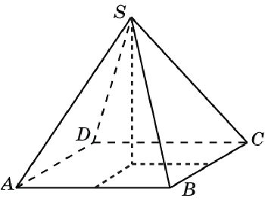
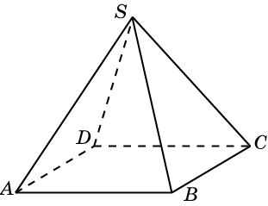
Является ли ортогональной проекцией правильной четырёхугольной пирамиды проекция, изображённая на рисунке?
Ответ. Нет.
Notes:
В режиме слайдов ответ появляется после кликанья мышкой.

Slide 18
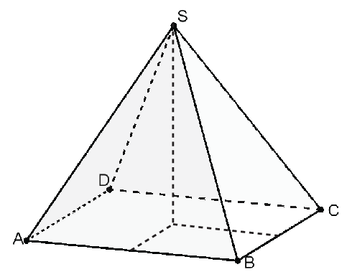
Ортогональная проекция правильной четырёхугольной пирамиды изображена на рисунке.
Notes:
В режиме слайдов ответ появляется после кликанья мышкой.

Slide 19
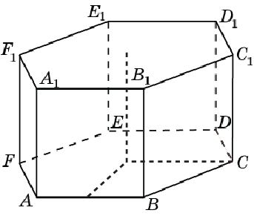
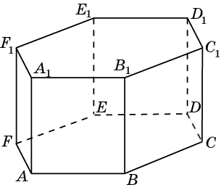
Является ли ортогональной проекцией правильной шестиугольной призмы проекция, изображённая на рисунке?
Ответ. Нет.
Notes:
В режиме слайдов ответ появляется после кликанья мышкой.

Slide 20
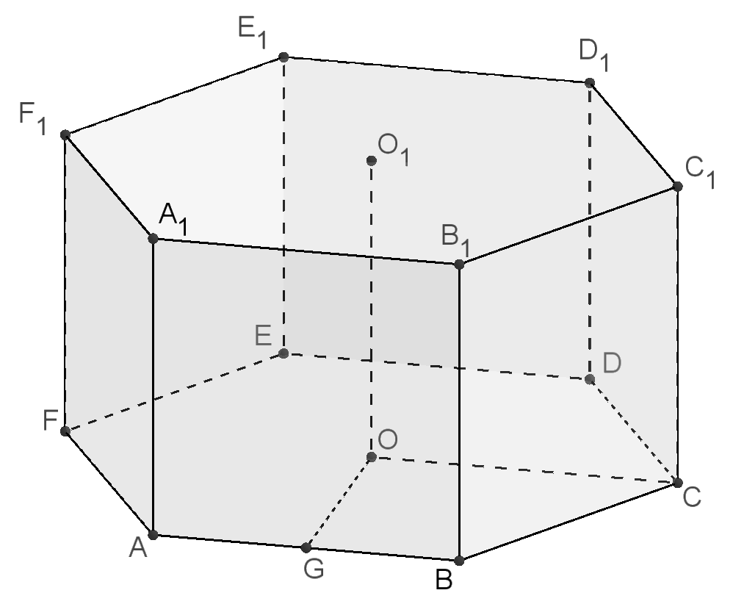
Ортогональная проекция правильной шестиугольной призмы изображена на рисунке.
Notes:
В режиме слайдов ответ появляется после кликанья мышкой.

Slide 21
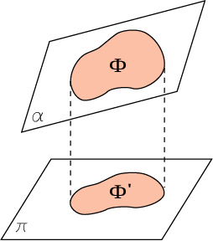
ПЛОЩАДЬ ОРТОГОНАЛЬНОЙ ПРОЕКЦИИ
Теорема. Площадь S’ ортогональной проекции плоской фигуры равна площади S этой фигуры, умноженной на косинус угла φ между плоскостью фигуры Ф и плоскостью проектирования, т.е. имеет место формула
Notes:
В режиме слайдов ответ появляется после кликанья мышкой.

Slide 22
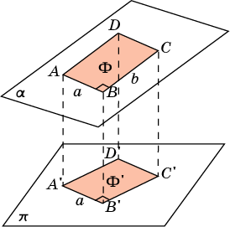
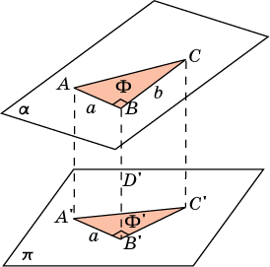
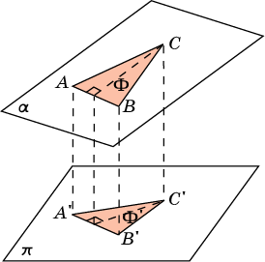
Доказательство
Доказательство разбивается на несколько случаев.
Если Ф – прямоугольник со сторонами a, b, сторона a которого параллельна плоскости проектирования, то проекцией является прямоугольник со сторонами a и bcosφ.
Если Ф – прямоугольный треугольник с катетами a, b, катет a которого параллелен плоскости проектирования, то проекцией является прямоугольный треугольник с катетами a и bcosφ.
Если Ф –треугольник, одна сторона которого параллельна плоскости проектирования, то его можно разбить или дополнить до двух прямоугольных треугольников.
Notes:
В режиме слайдов ответ появляется после кликанья мышкой.

Slide 23
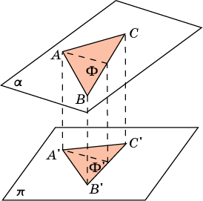
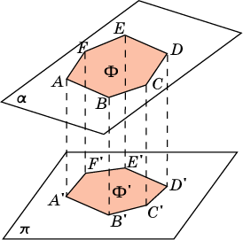
Если Ф –произвольный треугольник, то его можно разбить на треугольники, у которых одна сторона параллельна плоскости проектирования.
Если Ф – многоугольник, то его можно разбить на треугольники.
Если Ф – произвольная фигура, то ее можно приблизить многоугольниками.
Notes:
В режиме слайдов ответ появляется после кликанья мышкой.

Slide 24
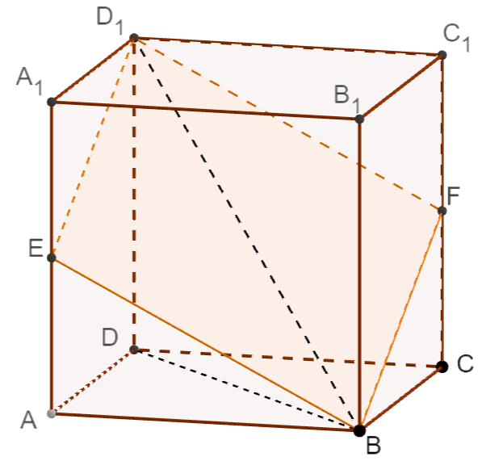
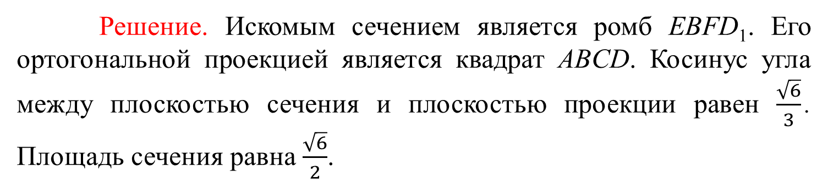
Упражнение 1
Найдите площадь сечения единичного куба плоскостью, проходящей через вершину B и середины E, F рёбер AA₁ и CC₁ соответственно.
Решение. Искомым сечением является ромб EBFD₁. Его ортогональной проекцией является квадрат ABCD. Косинус угла между плоскостью сечения и плоскостью проекции равен $\frac{\sqrt{6}}{3}$. Площадь сечения равна $\frac{\sqrt{6}}{2}$.
Notes:
В режиме слайдов построение сечение производится по шагам, кликаньем мышкой

Slide 25
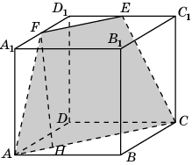
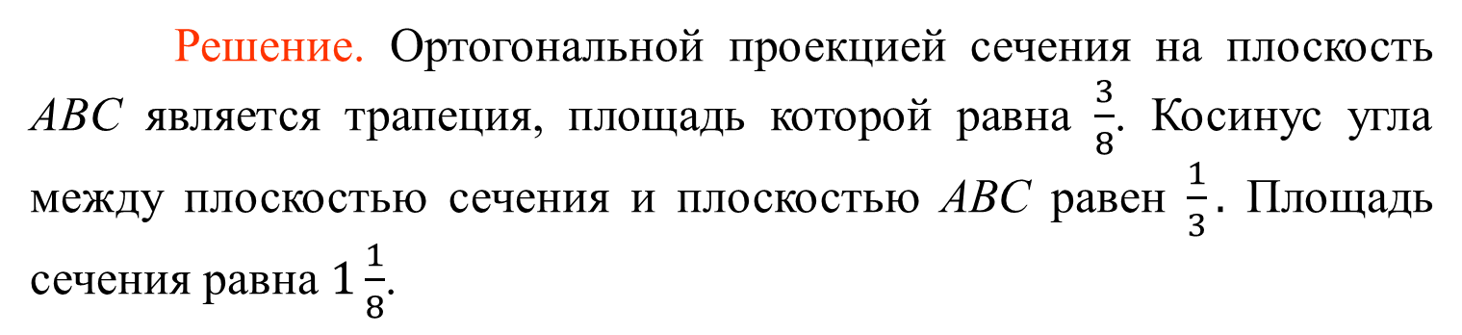
Упражнение 2
Найдите площадь сечения единичного куба A…D₁, проходящее через вершины A, C и середину ребра С₁D₁.
Решение. Ортогональной проекцией сечения на плоскость ABC является трапеция, площадь которой равна $\frac{3}{8}$. Косинус угла между плоскостью сечения и плоскостью ABC равен $\frac{1}{3}.$ Площадь сечения равна $1\frac{1}{8}$.

Slide 26
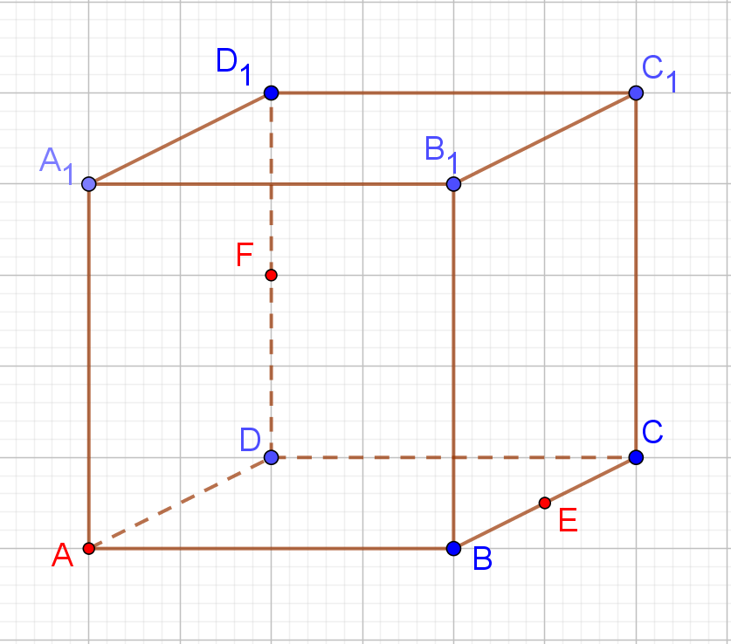
Упражнение 3
Найдите площадь сечения единичного куба плоскостью, проходящей через вершину A и середины ребер BC, DD₁.

Slide 27
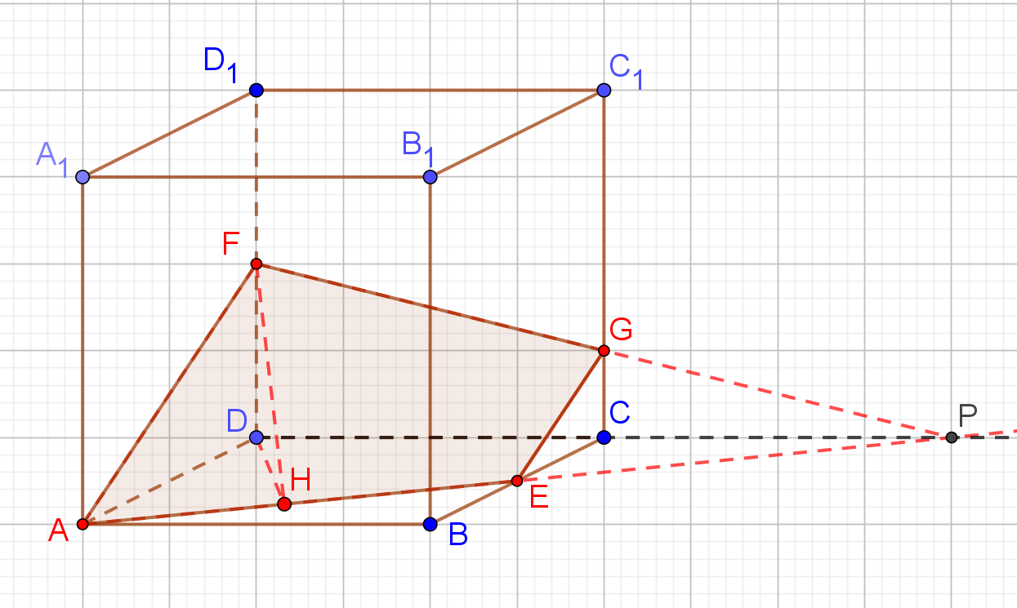
Решение.
$\text{A}\text{P}\text{ = }\sqrt{5} .$ Высота DH, опущенная на прямую AP равна $\frac{2\sqrt{5}}{5}$.
Высота FH равна $\frac{\sqrt{105}}{10}$. Косинус угла FHD равен $\frac{4}{\sqrt{21}}.$
Площадь проекции равна $\frac{3}{4}.$Площадь сечения равна $\frac{3\sqrt{21}}{16}.$

Slide 28
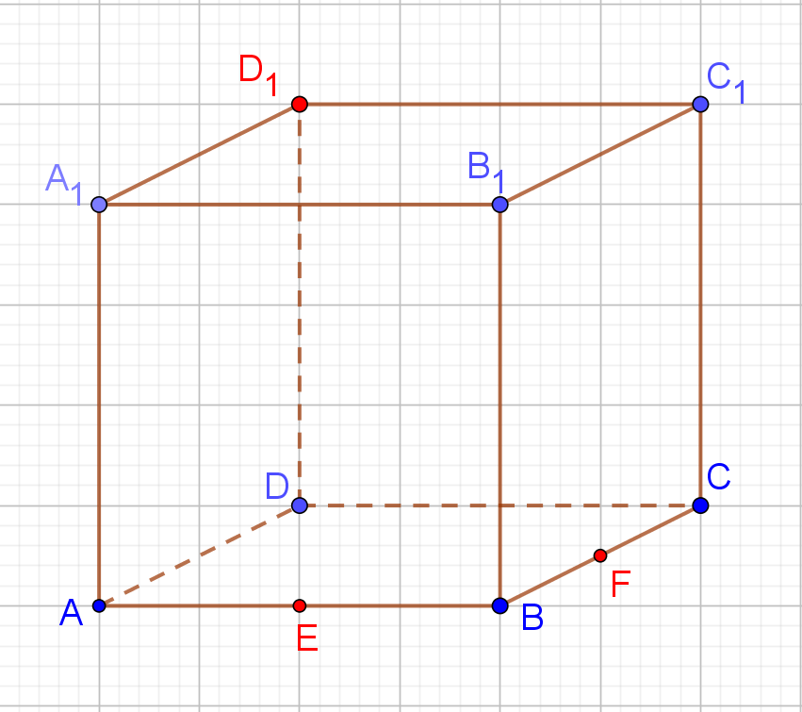
Упражнение 4
Найдите площадь сечения единичного куба плоскостью, проходящей через вершину D₁ и середины E, F рёбер AB, BC соответственно.
Notes:
В режиме слайдов построение сечение производится по шагам, кликаньем мышкой

Slide 29
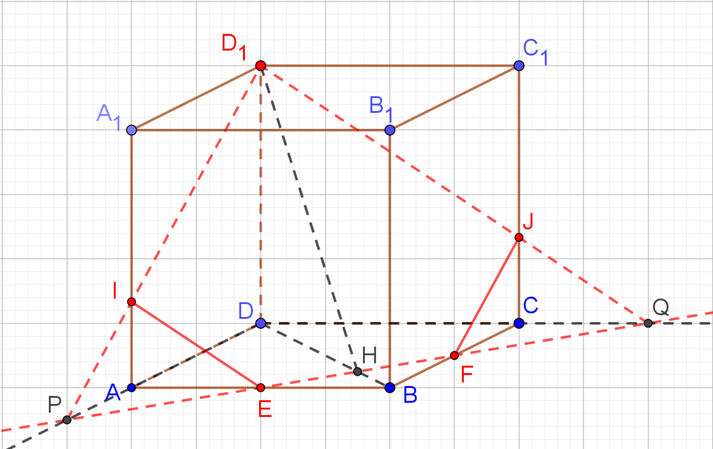
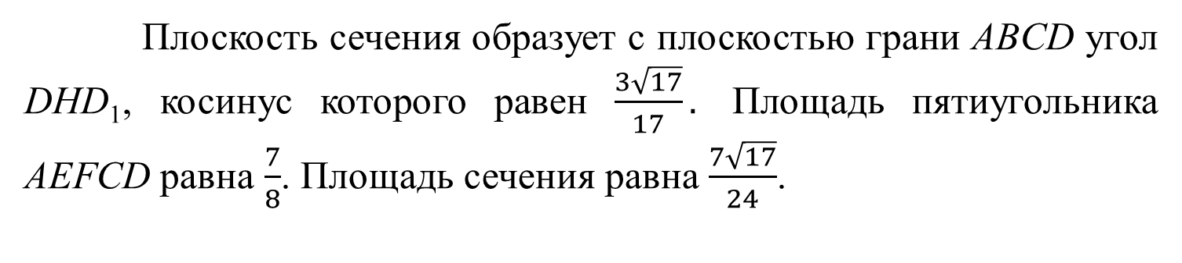
Решение. Сечением является пятиугольник EFJD₁I.
Высота$DH=\frac{3\sqrt{2}}{4}$, высота $D_{1}H=\frac{\sqrt{34}}{4}.$
Плоскость сечения образует с плоскостью грани ABCD угол DHD₁, косинус которого равен $\frac{3\sqrt{17}}{17}.$ Площадь пятиугольника AEFCD равна $\frac{7}{8}$. Площадь сечения равна $\frac{7\sqrt{17}}{24}$.
Notes:
В режиме слайдов построение сечение производится по шагам, кликаньем мышкой

Slide 30
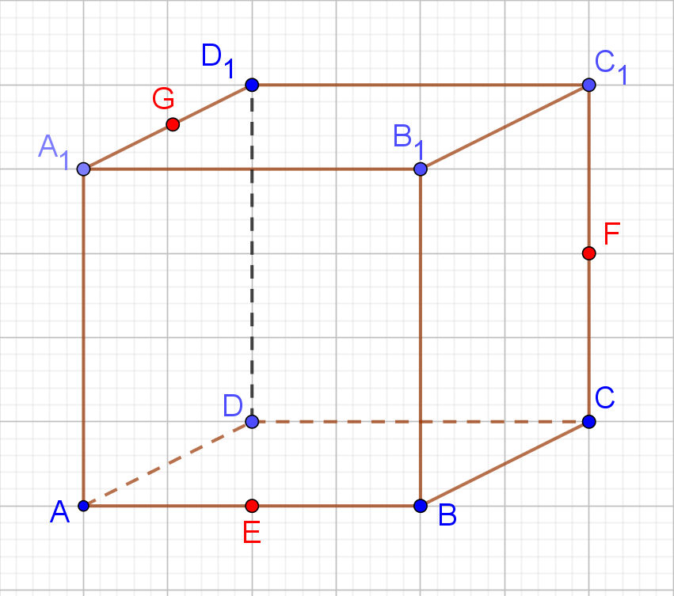
Упражнение 5
Найдите площадь сечения единичного куба плоскостью, проходящей через точки E, F, G, принадлежащие рёбрам AB, CC₁, A₁D₁ соответственно.
Notes:
В режиме слайдов построение сечение производится по шагам, кликаньем мышкой

Slide 31
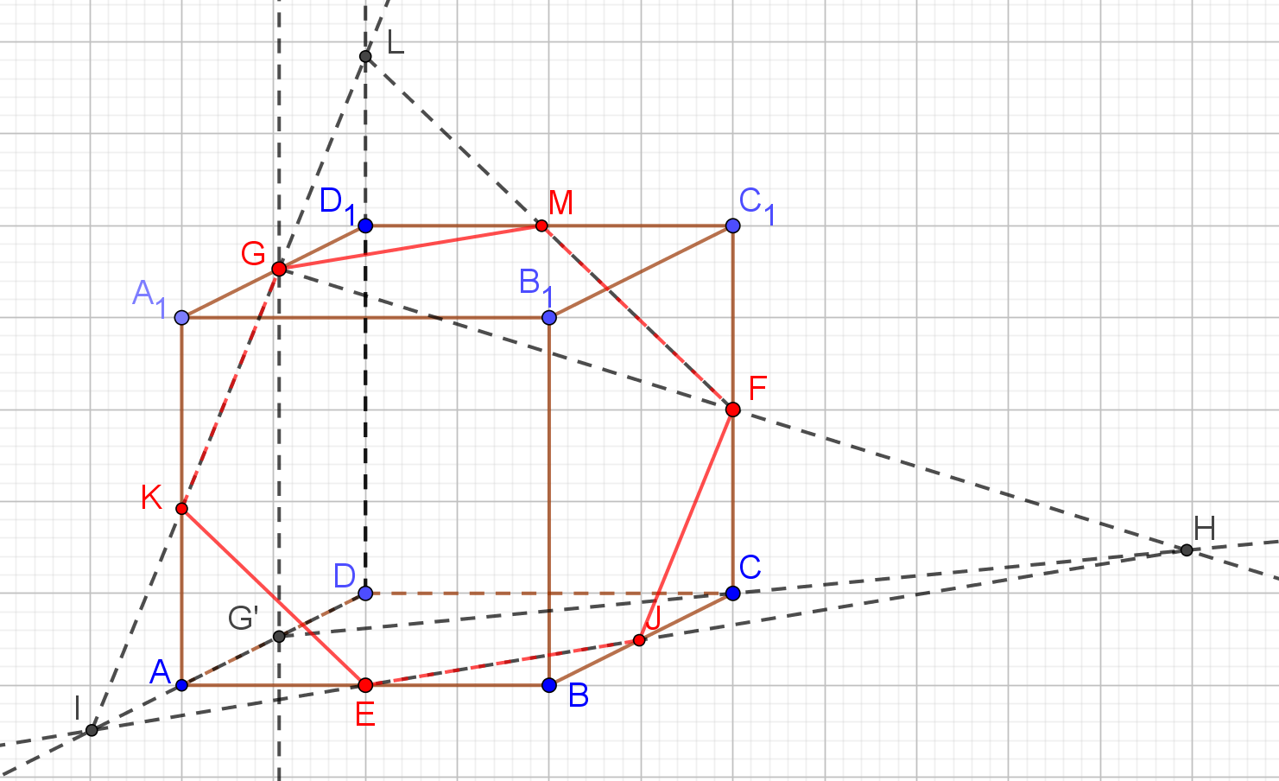
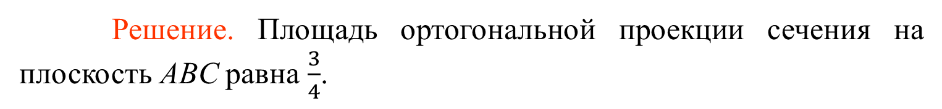
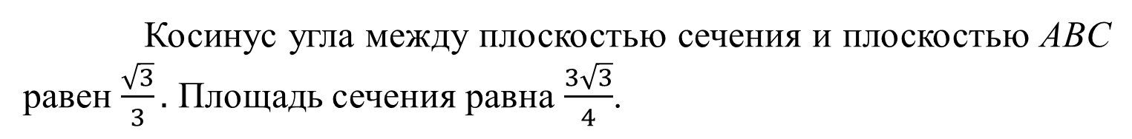
Решение. Площадь ортогональной проекции сечения на плоскость ABC равна $\frac{3}{4}$.
Косинус угла между плоскостью сечения и плоскостью ABC равен $\frac{\sqrt{3}}{3}.$ Площадь сечения равна $\frac{3\sqrt{3}}{4}$.
Notes:
В режиме слайдов построение сечение производится по шагам, кликаньем мышкой

Slide 32
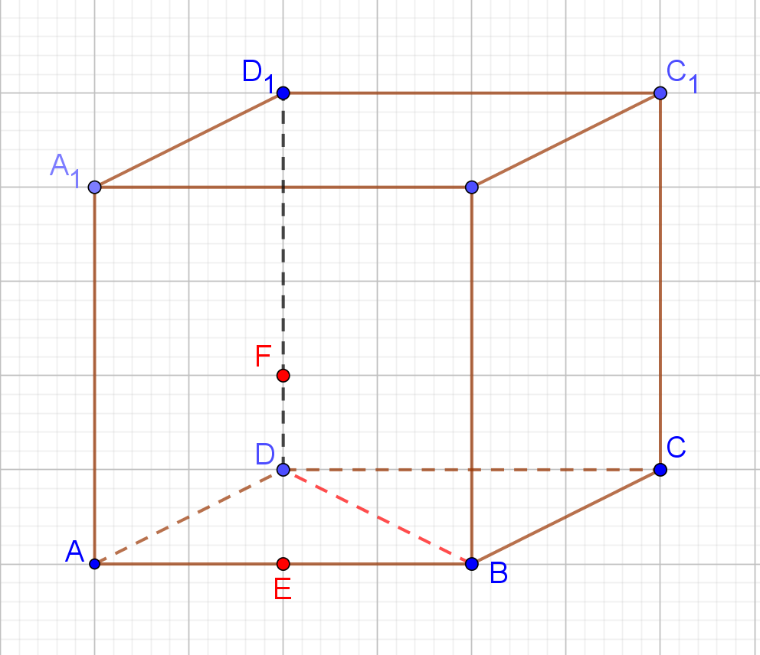
Упражнение 6
Найдите площадь сечения единичного куба плоскостью, параллельной диагонали BD, и проходящей через точки E, F, лежащие на ребрах куба, для которых AE = 0,5, DF = 0,25 .
Notes:
В режиме слайдов построение сечение производится по шагам, кликаньем мышкой

Slide 33
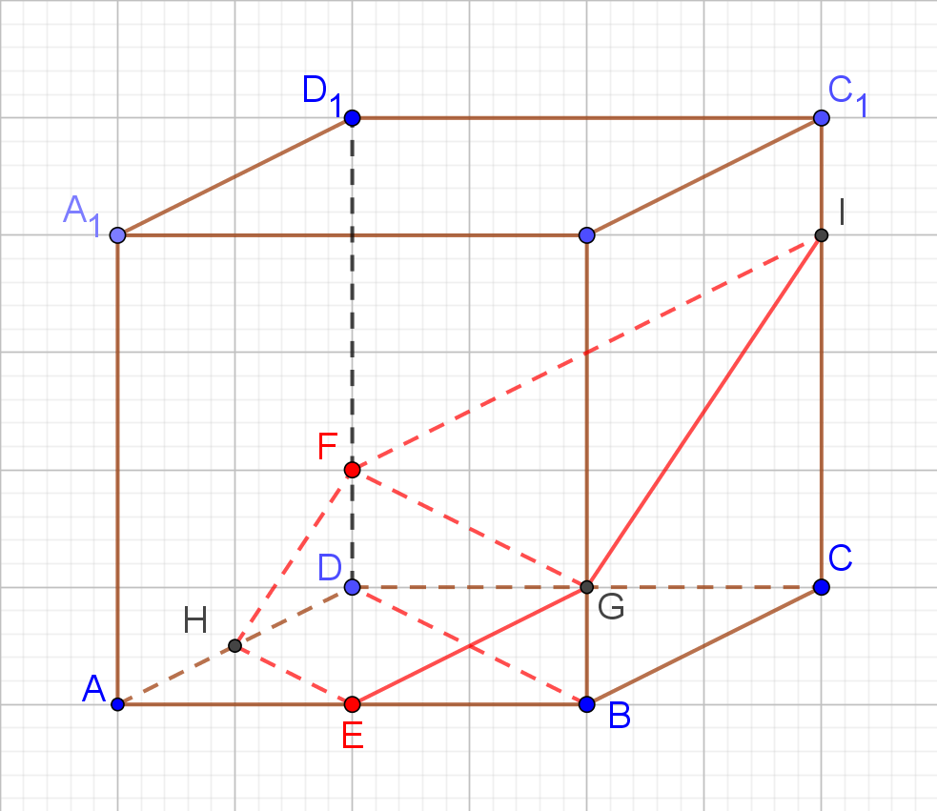
Решение. Сечением является пятиугольник.
Площадь его ортогональной проекции равна $\frac{7}{8}$.
Косинус угла равен $\frac{\sqrt{6}}{3}$.
Площадь сечения равна $\frac{7\sqrt{6}}{16}.$
Notes:
В режиме слайдов построение сечение производится по шагам, кликаньем мышкой

Slide 34
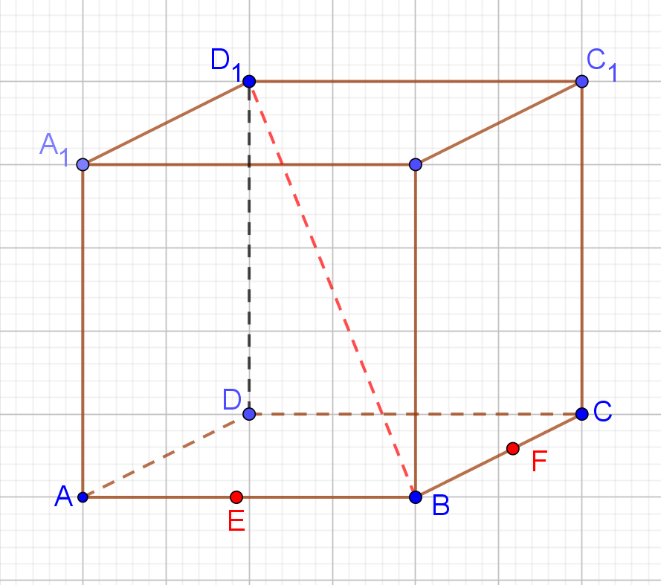
Упражнение 7
Найдите площадь сечения единичного куба плоскостью, проходящей через середины E, F рёбер AB, BC куба, и параллельной прямой BD₁.
Notes:
В режиме слайдов построение сечение производится по шагам, кликаньем мышкой

Slide 35
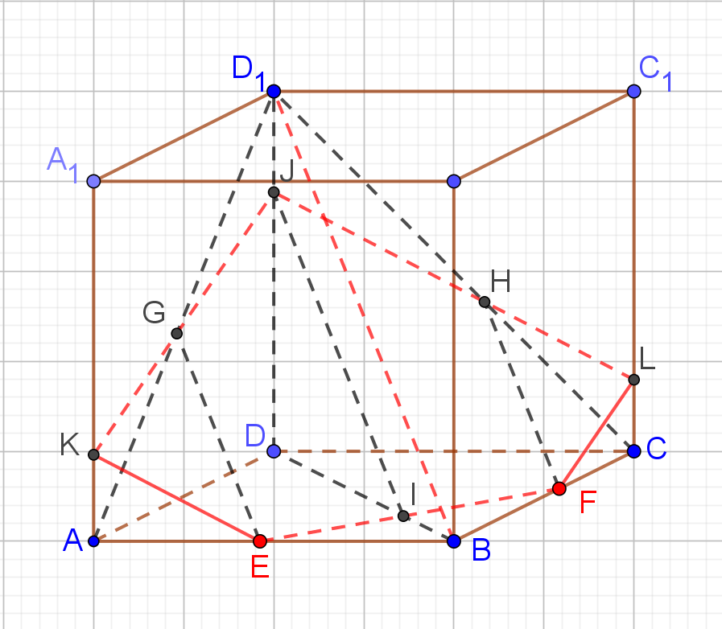
Решение. Сечением является пятиугольник.
Площадь его ортогональной проекции равна $\frac{7}{8}$.
Косинус угла равен $\frac{\sqrt{6}}{3}$.
Площадь сечения равна $\frac{7\sqrt{6}}{16}.$
Notes:
В режиме слайдов построение сечение производится по шагам, кликаньем мышкой

Slide 36
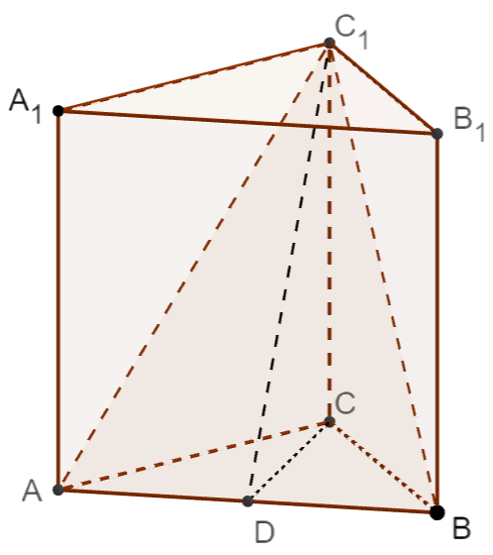

Упражнение 8
Найдите площадь сечения правильной треугольной призмы ABCA₁B₁C₁, все рёбра которой равны 1, плоскостью, проходящей через вершины A, B и C₁.
Решение. Искомым сечением является треугольник ABC₁. Его ортогональной проекцией является треугольник ABC. Косинус угла между плоскостью сечения и плоскостью проекции равен $\frac{\sqrt{21}}{7}$. Площадь сечения равна $\frac{\sqrt{7}}{2}$.
Notes:
В режиме слайдов построение сечение производится по шагам, кликаньем мышкой

Slide 37
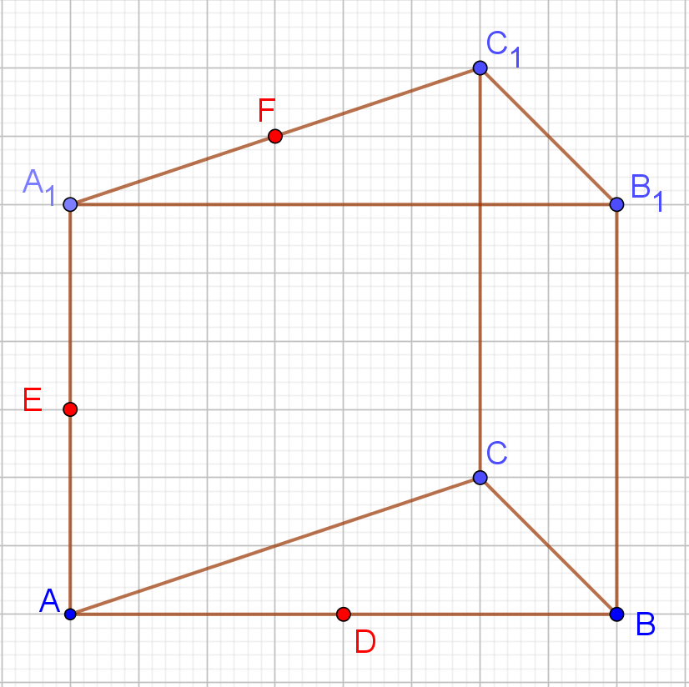
Упражнение 9
Найдите площадь сечения правильной треугольной призмы, все рёбра которой равны 1, плоскостью, проходящей через середины D, E, F рёбер AB, AA₁, A₁C₁ соответственно.
Notes:
В режиме слайдов построение сечение производится по шагам, кликаньем мышкой

Slide 38
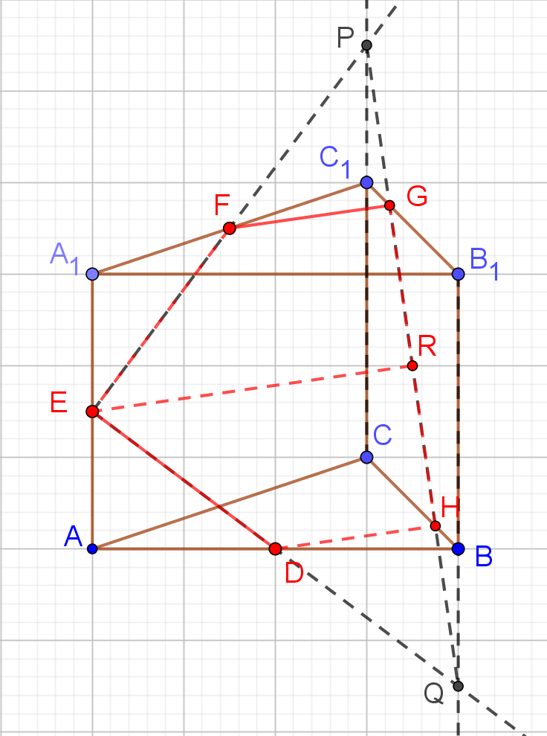
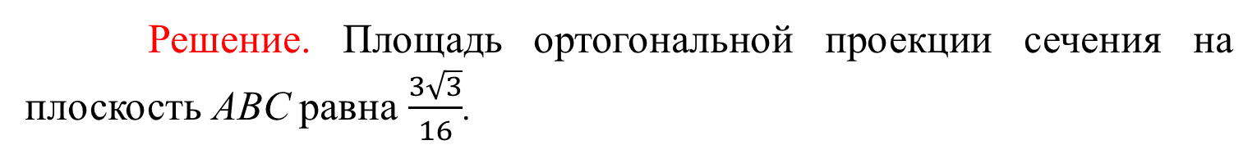
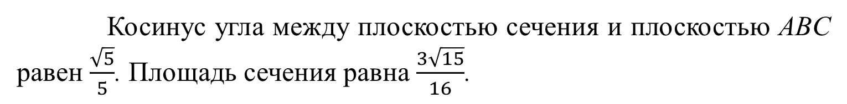
Решение. Площадь ортогональной проекции сечения на плоскость ABC равна $\frac{3\sqrt{3}}{16}$.
Косинус угла между плоскостью сечения и плоскостью ABC равен $\frac{\sqrt{5}}{5}$. Площадь сечения равна $\frac{3\sqrt{15}}{16}$.

Slide 39
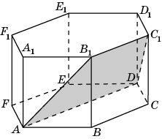
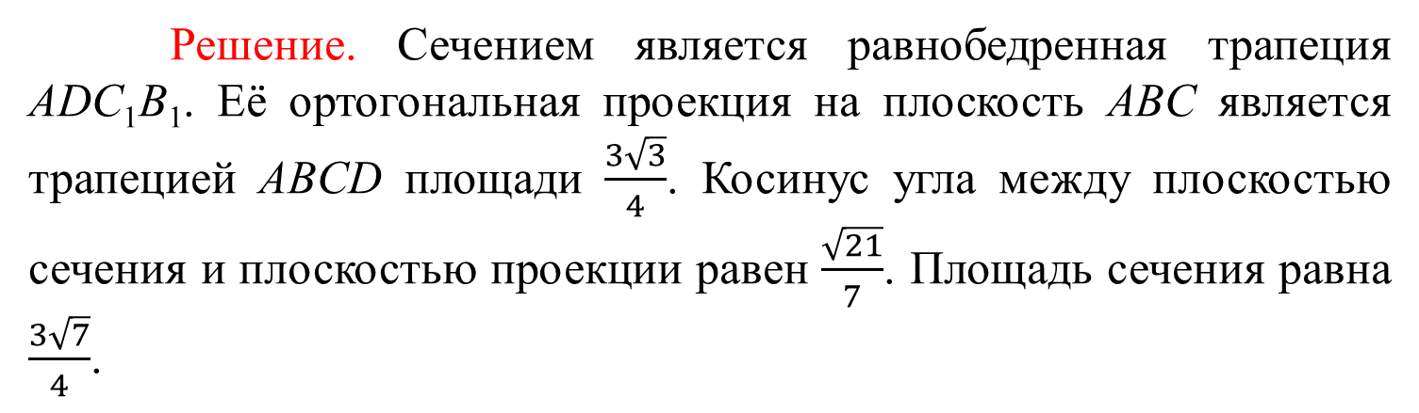
Упражнение 10
Найдите площадь сечения правильной шестиугольной призмы ABCDEFA₁B₁C₁D₁E₁F₁, все ребра которой равны 1, проходящее через вершины A, D и C₁.
Решение. Сечением является равнобедренная трапеция ADC₁B₁. Её ортогональная проекция на плоскость ABC является трапецией ABCD площади $\frac{3\sqrt{3}}{4}$. Косинус угла между плоскостью сечения и плоскостью проекции равен $\frac{\sqrt{21}}{7}$. Площадь сечения равна $\frac{3\sqrt{7}}{4}$.

Slide 40
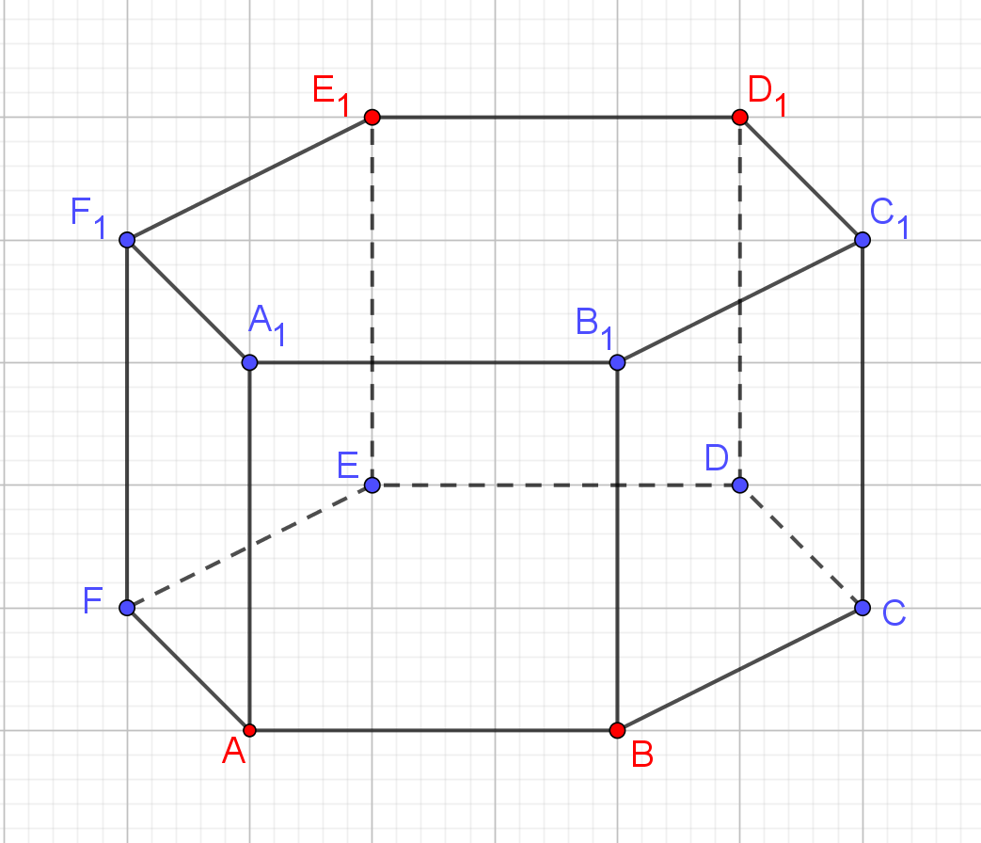
Упражнение 11
Найдите площадь сечения правильной шестиугольной призмы, все рёбра которой равны 1, плоскостью, проходящей через точки A, B, D₁.
Notes:
В режиме слайдов построение сечения производится по шагам, кликаньем мышкой

Slide 41
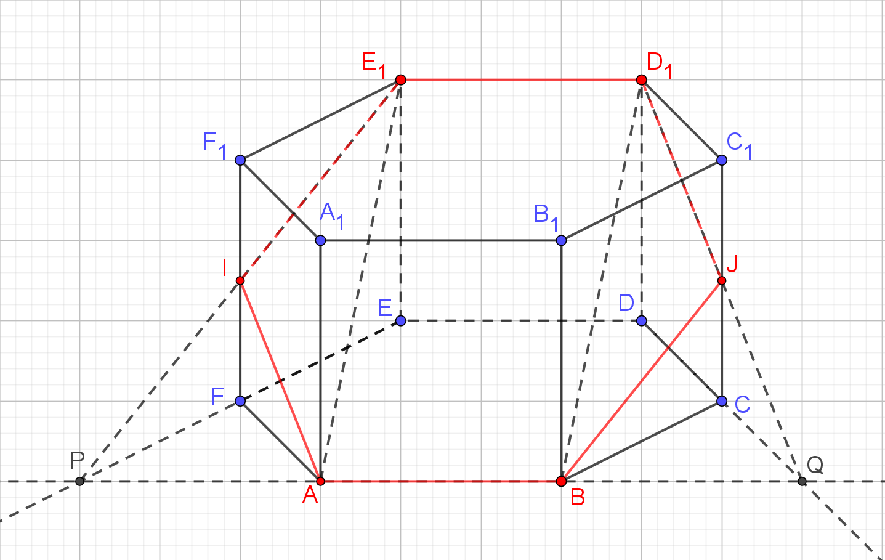
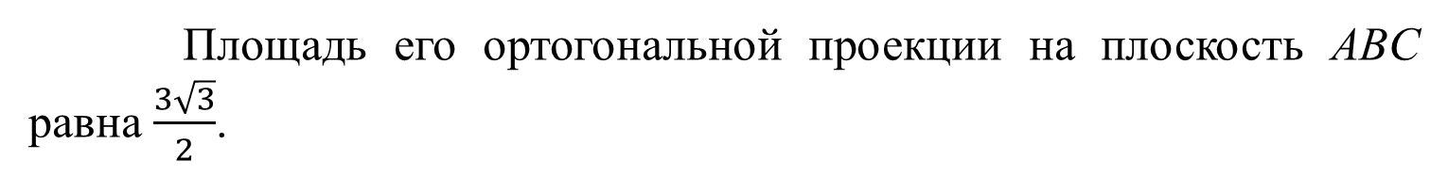

Решение. Сечением является шестиугольник.
Площадь его ортогональной проекции на плоскость ABC равна $\frac{3\sqrt{3}}{2}$.
Косинус угла между плоскостью сечения и плоскостью ABC равен $\frac{\sqrt{3}}{2}$. Площадь сечения равна 3.

Slide 42

Упражнение 12
Найдите площадь сечения правильной шестиугольной призмы, все рёбра которой равны 1, плоскостью, проходящей через точки A, C, E₁.
Notes:
В режиме слайдов построение сечения производится по шагам, кликаньем мышкой

Slide 43



Решение. Сечением является пятиугольник.
Площадь его ортогональной проекции на плоскость ABC равна $\frac{5\sqrt{3}}{4}$.
IF = 2, KF = $\frac{2}{3}$, AK = $\frac{\sqrt{13}}{3}$. Косинус угла между плоскостью сечения и плоскостью ABC равен $\frac{3}{\sqrt{13}}$. Площадь сечения равна $\frac{5\sqrt{39}}{12}$.

Slide 44

Упражнение 13
Найдите площадь сечения правильной шестиугольной пирамиды, стороны основания которой равны 1, а боковые рёбра равны 2, плоскостью, проходящей через вершины A, B и середину G ребра SD.
Notes:
В режиме слайдов построение сечения производится по шагам, кликаньем мышкой

Slide 45

Решение. PQ = 3, ON = OI = 0,5, OM = OJ = $\frac{2}{3}$.
Площадь шестиугольника ABMNIJ равна $\frac{13\sqrt{3}}{16}$. GR = $\frac{\sqrt{39}}{4} .$
Косинус угла GRN равен $\frac{3}{\sqrt{13}}$. Площадь сечения равна $\frac{13\sqrt{39}}{48}$.
Notes:
В режиме слайдов построение сечения производится по шагам, кликаньем мышкой

